Slide 1

RECONOCIMIENTO FACIAL
Presentado por:
Gerald Mora Mora

Slide 2
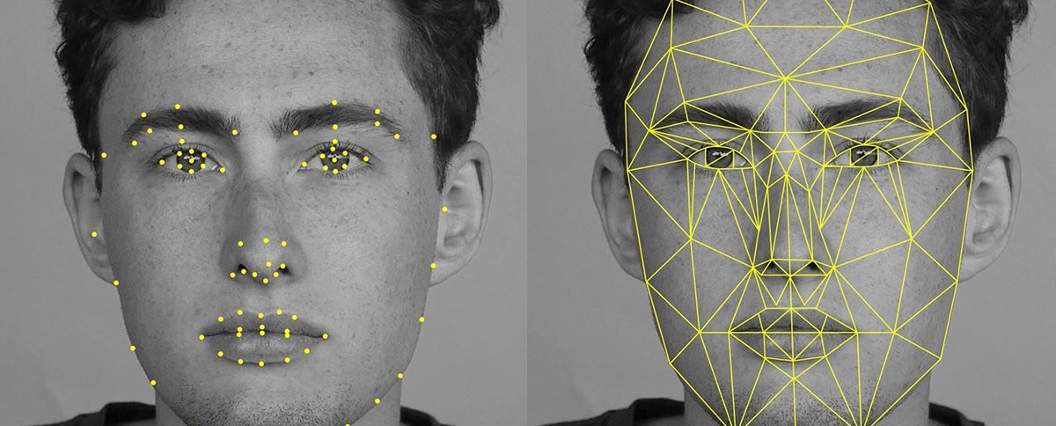
Biométricas
Reconocimiento Facial

Slide 3
Biométricas
Es la medición y el análisis estadístico de las características físicas únicas y de comportamiento de las personas.
La tecnología se usa principalmente para identificar y controlar el acceso, o para identificar a las personas que están bajo vigilancia.
La premisa básica de la autenticación biométrica es que cada persona puede ser identificada con precisión por sus rasgos físicos o de comportamiento intrínsecos.
Notes:
https://source.android.com/security/biometric/

Slide 4
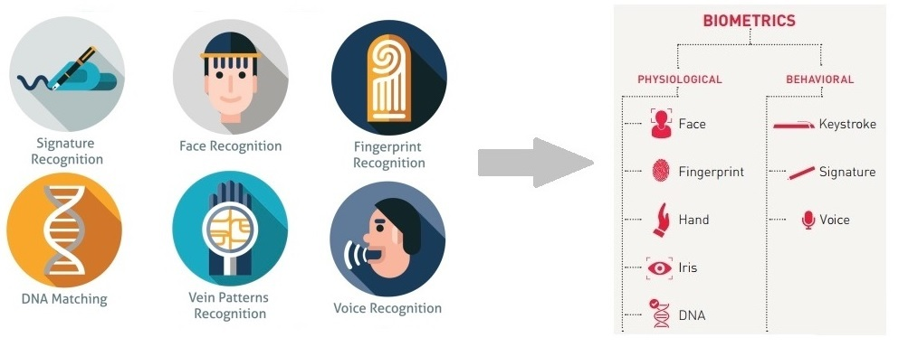
Mediciones de conducta y características fisicas

Slide 5
Identificación biométrica
Consiste en determinar la identidad de una persona.
Toma los datos biométricos de una persona.
Compara los datos obtenidos con los datos biométricos de otras personas almacenadas en una base de datos.

Slide 6
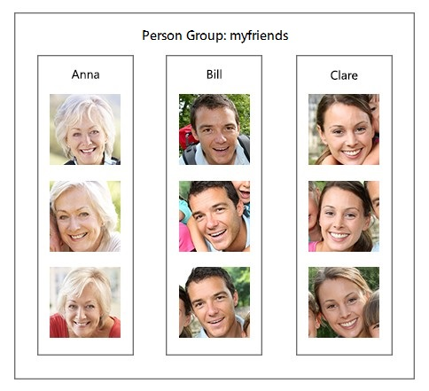
Autenticación biométrica
Aquí es la identidad de la persona la que se está verificando.
Proceso de comparar datos de las características de la persona con la "plantilla" biométrica de esa persona para determinar el parecido.

Slide 7
Reconocimiento facial
Proceso biométrico que se encarga de identificar un rostro según sus rasgos.
El reconocimiento facial se usa ampliamente en muchos escenarios, incluida la seguridad, la interfaz de usuario natural, el análisis y la administración de contenido de imágenes, las aplicaciones móviles y la robótica.

Slide 8
Seguridad
Ningún sistema biométrico es infalible.
No hay un sistema biométrico que sea mejor que el otro en cualquier escenario.
Un sistema que sea desarrollado para ser demasiado estricto generara múltiples rechazos a usuarios auténticos, mientras que uno que sea mas permisivo dejara un “huecos” de seguridad.
Sin embargo son tecnologías en desarrollo que cada vez mas van evolucionando.
Los sistemas biométricos han de buscar un equilibrio entre usabilidad y seguridad adaptado al soporte para el que hayan sido creados.

Slide 9
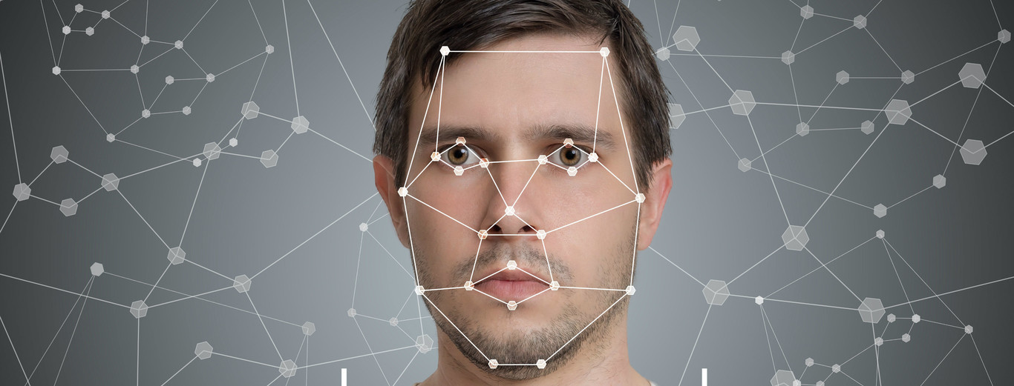
Que ofrece el mercado actual

Slide 10
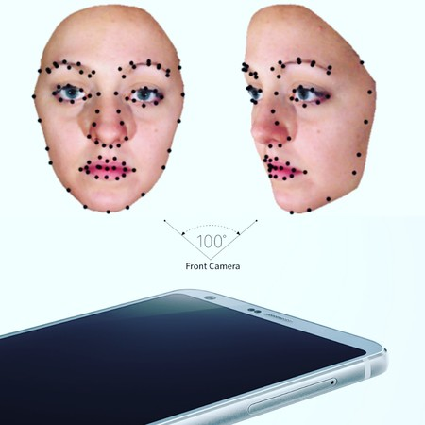
Que ofrece el mercado actual
El reconocimiento facial ha sido recientemente incorporado en dispositivos celulares Android como en el caso del LG G6 (Face Print) y Samsung Galaxy S8. La desventaja es que utilizan solamente la cámara delantera para ello.
Se espera que la API 28 de Android ya traiga el soporte nativo para la detección facial.
Problemas amplios en seguridad.

Slide 11
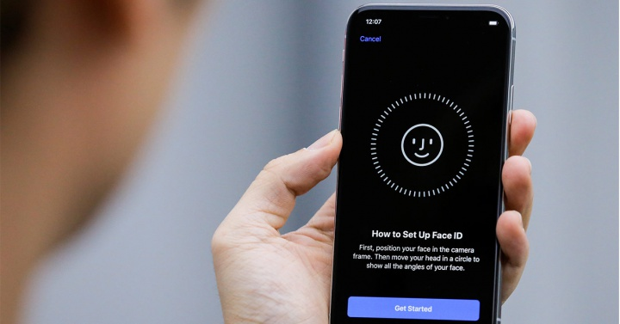
Que ofrece el mercado actual
El IPhone X utiliza distintos sensores para la detección y verificación de rostros, esto le permite trabajar en condiciones de poca luz y posicionamiento.
Para ello se apoya de sensores infrarrojos, los cuales tienen un campo de visión mas amplio.

Slide 12
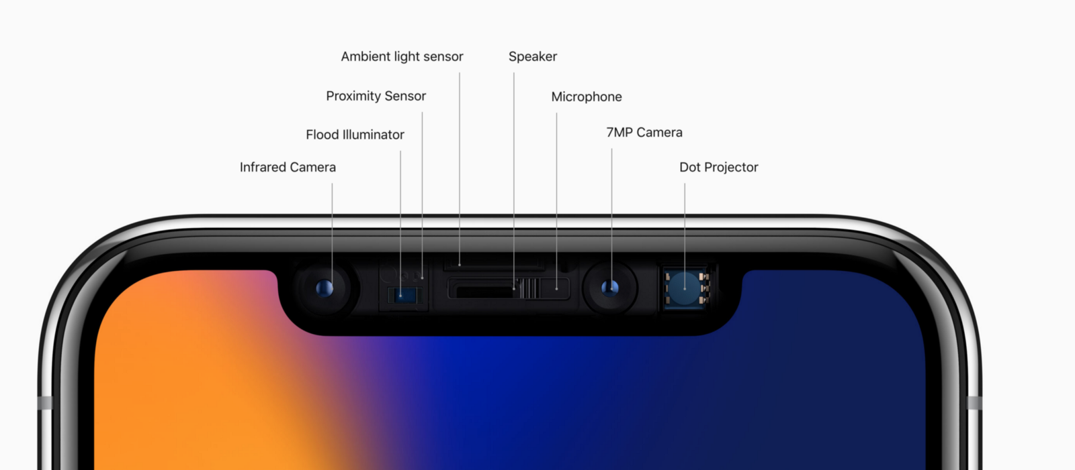
Sensores para detección facial presentes en IPhone X
Cámara infrarroja, Flood illuminator y proyector de puntos.

Slide 13
Sensores para detección facial presentes en IPhone X
Cámara infrarroja: Lee un patrón de puntos (captura de imagen infrarroja), envía la información al chip biónico A11 para confirmar el match.
Flood illuminator: Luz invisible infrarroja que ayuda al proceso de identificación en caso de que las condiciones de luz sean bajas o nulas.
Proyector de puntos: Mas de 30000 puntos invisibles son proyectados sobre el rostro para crear un mapeo facial total.

Slide 14
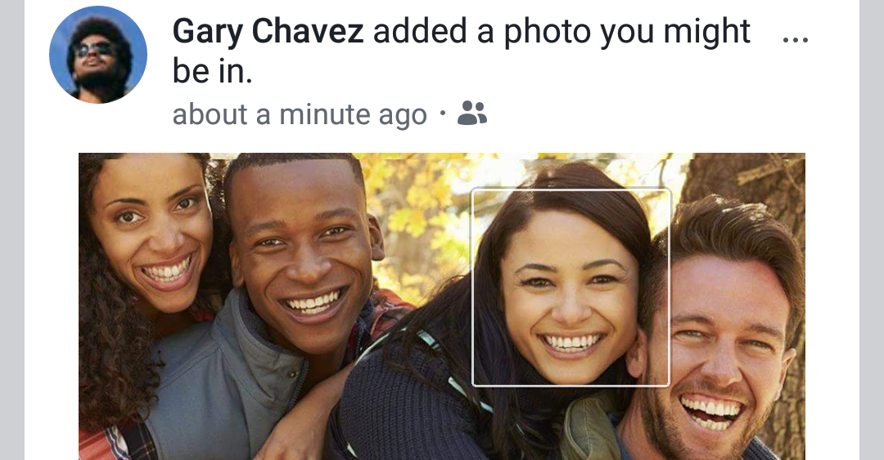
Que ofrece el mercado actual
Facebook.
El reconocimiento facial de esta aplicación identifica a las personas que aparecen en las fotografías. La información sirve para brindar "sugerencias de etiquetas" en fotos que están o han sido publicadas mediante una base de datos de rostros que mantiene en sus servidores.

Slide 15

Microsoft Face API
Un servicio basado en la nube que proporciona los algoritmos de reconocimiento facial mas avanzados. Entre ellos la detección y reconocimiento facial.

Slide 16
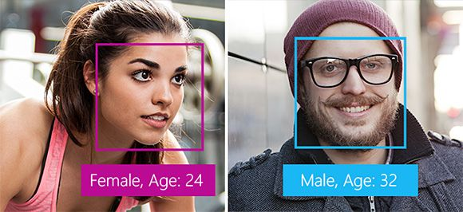
Microsoft Face API
Face Detection
Face API detecta hasta 64 rostros humanos con una ubicación de la cara de alta precisión en una imagen.
Retorna un rectángulo de caras (izquierda, superior, ancho y alto) que indica la ubicación de la cara en la imagen que se devuelve junto con cada cara detectada.
Opcionalmente, la detección de rostros extrae una serie de atributos relacionados con la cara, como pose, sexo, edad, pose de cabeza, vello facial y anteojos.

Slide 17
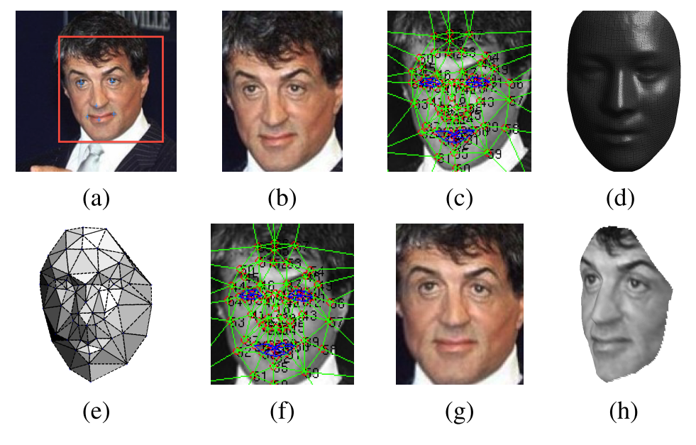
Microsoft Face API
Face Verification
La verificación de Face API realiza una autenticación contra dos caras detectadas o la autenticación de un objeto detectado a una persona.

Slide 18
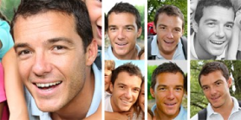
Microsoft Face API
Finding Similar Face
Dado un rostro detectado por el objetivo y un conjunto de caras candidatas para buscar, el servicio encuentra un pequeño conjunto de caras que se parecen más a la cara del objetivo.

Slide 19
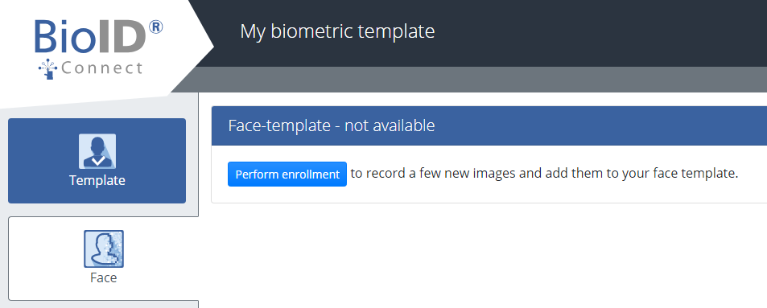
BioID Connect
https://account.bioid.com/Manage/BioID
Notes:
https://account.bioid.com/Manage/BioID

Slide 20
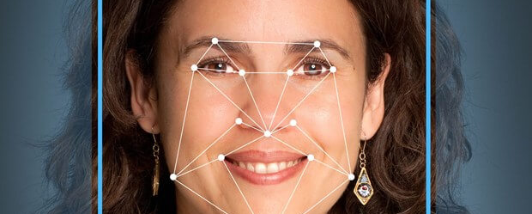
Demostraciones y ejemplo

